Slide 1

项目展示
音乐播放器
怎么吃薯片
组长：王博宬
成员：陈子文 李康 罗啸 吴双
展示：吴双
Notes:
https://unsplash.com/

Slide 2

选题动机
音乐已然成为人们生活中密不可分的一部分，习惯了使用各大音乐播放器的我们或许未曾想过其实现机理。
那么不如利用所学的知识来动手实现一个个性化的音乐播放器吧。
Notes:
https://unsplash.com/

Slide 3

01 搜索
02 播放
03 下载
04 收藏
05 推送
Contents

Slide 4
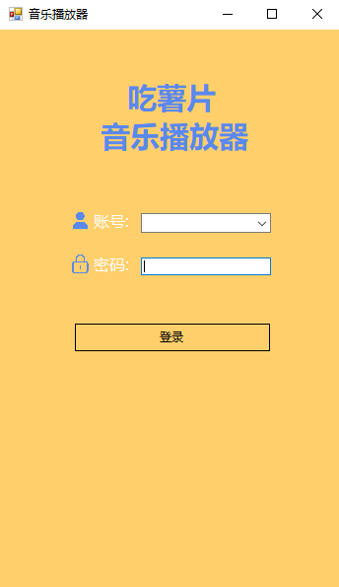
登录
1
数据库中保存用户账号和密码信息
2
增添新用户
核验密码是否正确
Notes:
https://unsplash.com/

Slide 5
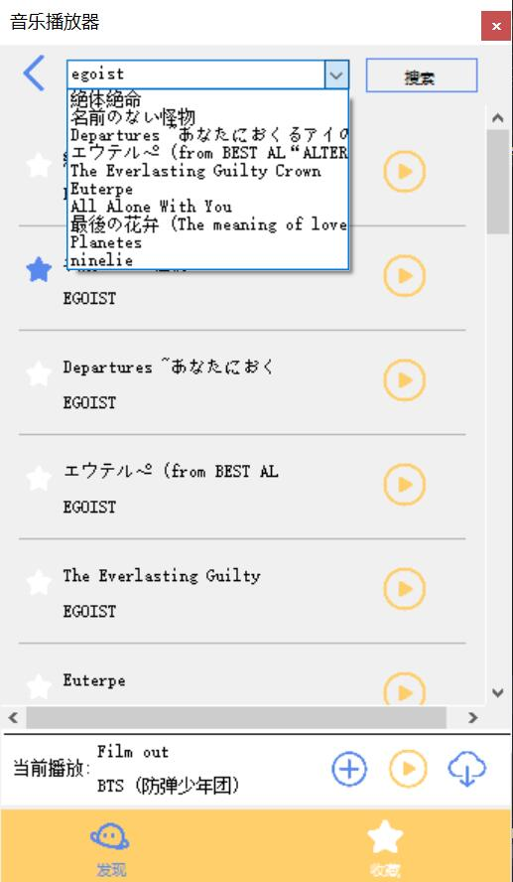
搜索
1
根据歌名、歌手、歌词搜索
2
有一定的容错率
可搜索到包含关键字的歌曲
3
输入关键词时，
实时提示用户可能想搜索的歌曲
Notes:
https://unsplash.com/

Slide 6
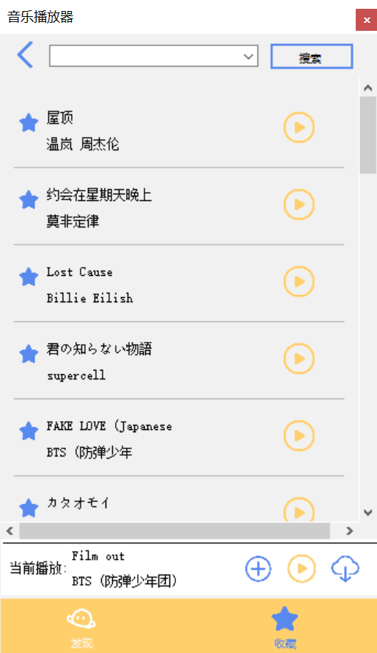
播放
1
页面底部显示正在播放歌曲信息
2
播放记录被添加至数据库
Notes:
https://unsplash.com/

Slide 7
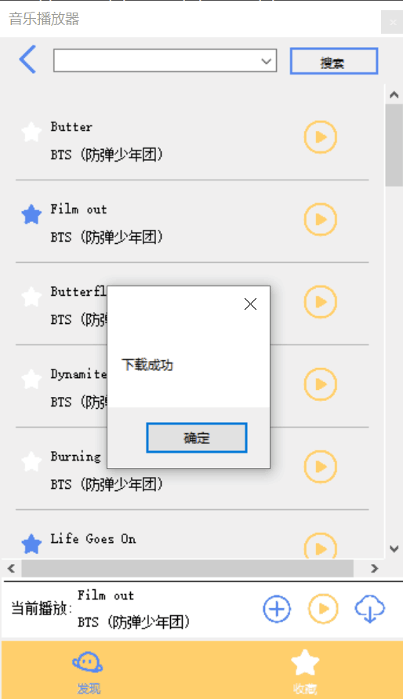
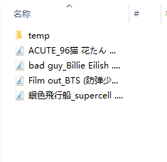
下载
1
解析歌曲信息，包括歌名、歌手等
2
将歌曲爬取并保存到本地路径下
Notes:
https://unsplash.com/

Slide 8
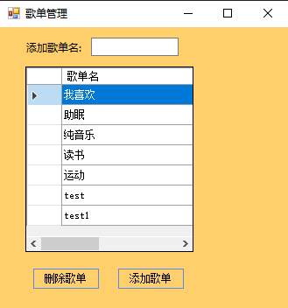
收藏
用户将喜爱歌曲添加至收藏歌单
Notes:
https://unsplash.com/

Slide 9
推送
1
数据库中保存歌曲信息及播放次数
2
当用户尚未搜索时，
默认推送历史播放次数前三
歌手的歌曲
Notes:
https://unsplash.com/

Slide 10

关键技术
01.
02.
03.
04.
根据关键词如歌手、歌曲名，对歌曲进行定向搜索和展示。
用户每播放一首音乐，都将形成记录，导入相应数据库，以备后续进行数据分析。
在线爬取音乐文件，并获取音乐相关信息如曲名、歌手名、歌曲专辑封面等。对每一首歌曲构建对象，生成属性如歌曲类型，播放次数。
统计每首歌对应歌手的歌曲播放次数，分析用户的喜好，根据相关算法实现歌曲推荐。
Notes:
https://unsplash.com/

Slide 11
创新点
搜索功能
有一定容错度
将用户信息与播放记录进行绑定
推荐功能
满足个性化需求
用户可以
创建自定义歌单

Slide 12
THANK YOU
怎么吃薯片
Notes:
https://unsplash.com/

Slide 13
